Slide 1
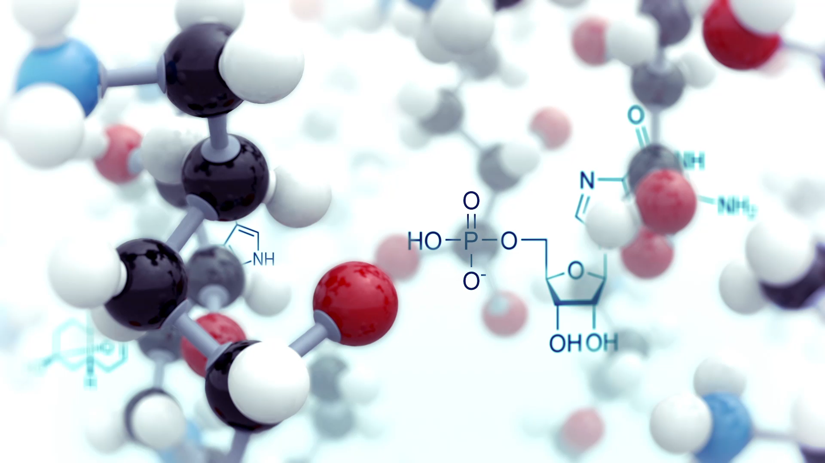
Kemisk ligevægt og Le Chatelier

Slide 2

Ligevægts konstanten
$$Fe^{3+}+SCN^{−}⇌FeSCN^{2+}$$
$$K=\frac{\left[FeSCN^{2+}\right]}{\left[Fe^{3+}\right]·[SCN]}$$
$$M^{−1}$$

Slide 3
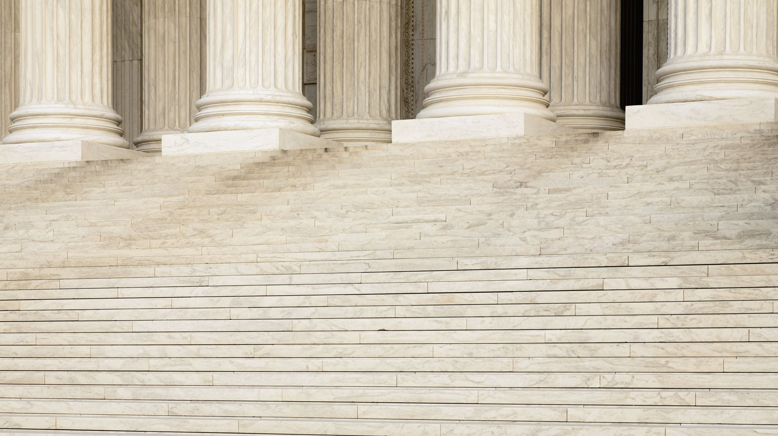
Hvad er Le chatelier’s lov?

Slide 4
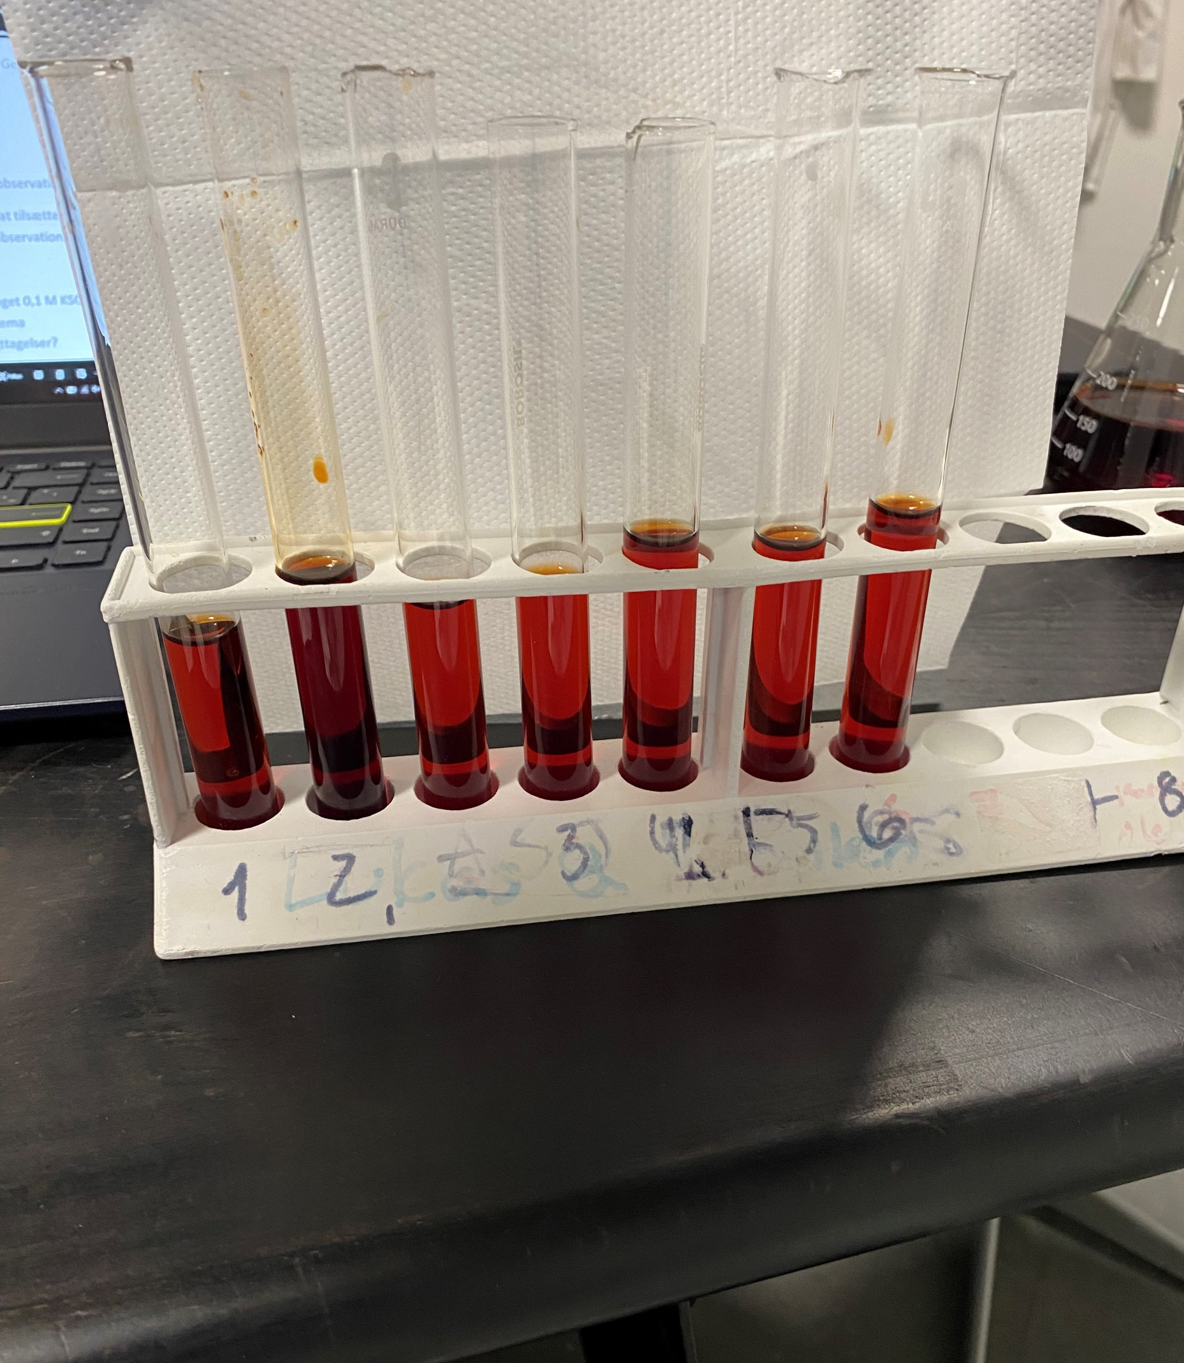

Reagensglas 1 – Reference
$$Fe^{3+}+SCN^{−}⇌FeSCN^{2+}$$
Hypotese
Ingen forventelse
Observation
Nul og niks
Forklaring
Der bliver ikke tilsat noget, så dermed forbliver den i sin oprindelige form/farve

Slide 5


Reagensglas 2 – Tilsætter Jern(III)Nitrat
$$2Fe^{3+}(l)+6SCN^{−}(aq)+6Fe{\left(NO_{3}\right)}_{3}(s)⇌6FeSCN_{3}(s)+18NO_{3}^{−}(aq)$$
Hypotese
Forventer en farveændring
Observation
Den skiftede til rød
Forklaring
Fe(NO3)3 reagere med KSCN

Slide 6
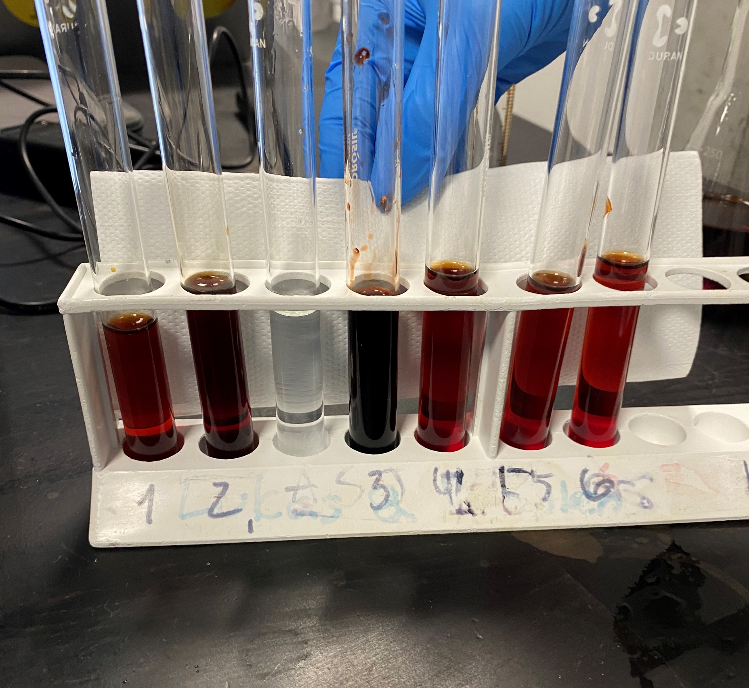
Reagensglas 3 – Tilsætter Ascorbinsyre
Hypotese
Vi forventer ændring af farve
Observation
Farven blev gennemsigtig
Forklaring
Ascorbinsyre (reduktionsmiddel)

Slide 7
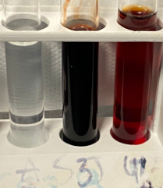

Reagensglas 4 – Tilsætter Kaliumthiocyanat
Hypotese
KSCN er fast så derfor vil der ingen ændring være
Observation
Den blev mere mørkerød
Forklaring
Der bliver tilført en større koncentration af SCN og dermed produceres der mere FeSCN som sit modstand
$$Fe^{3+}+SCN^{−}+KSCN ⇌ FeSCN^{2+}$$
Grøn/brun farveløs forholdsvis rød

Slide 8
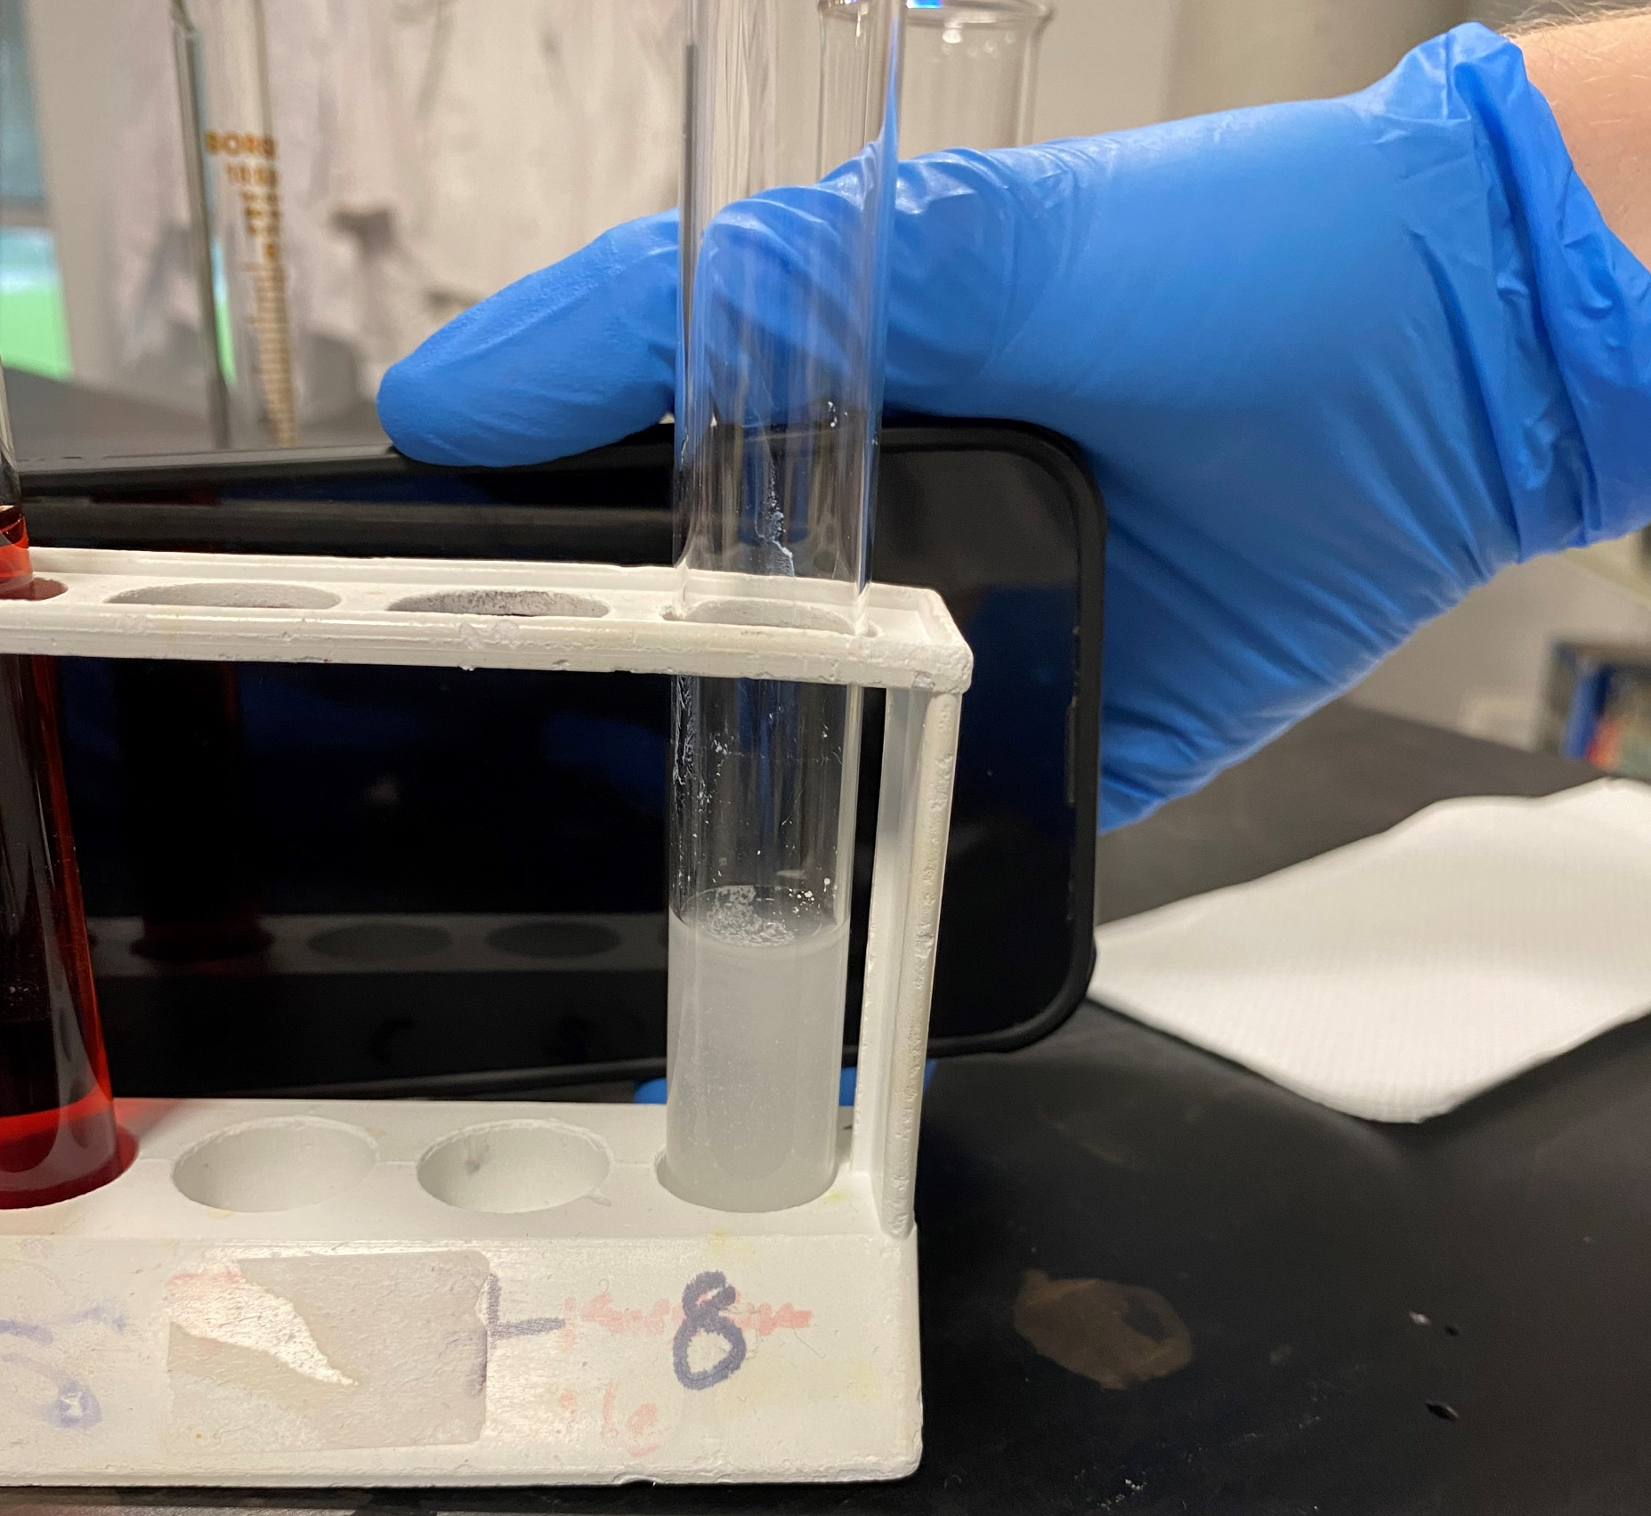
Reagensglas 5 - Hjælpereaktion
Hypotese
KSCN + AgNO3 Resultere i gennemsigtighed og bundfald
Observation
Gennemsigtig med bundfald
Forklaring
Der dannes bundfald + reaktionen forløber mod venstre, som dermed danner bundfald med SCN

Slide 9
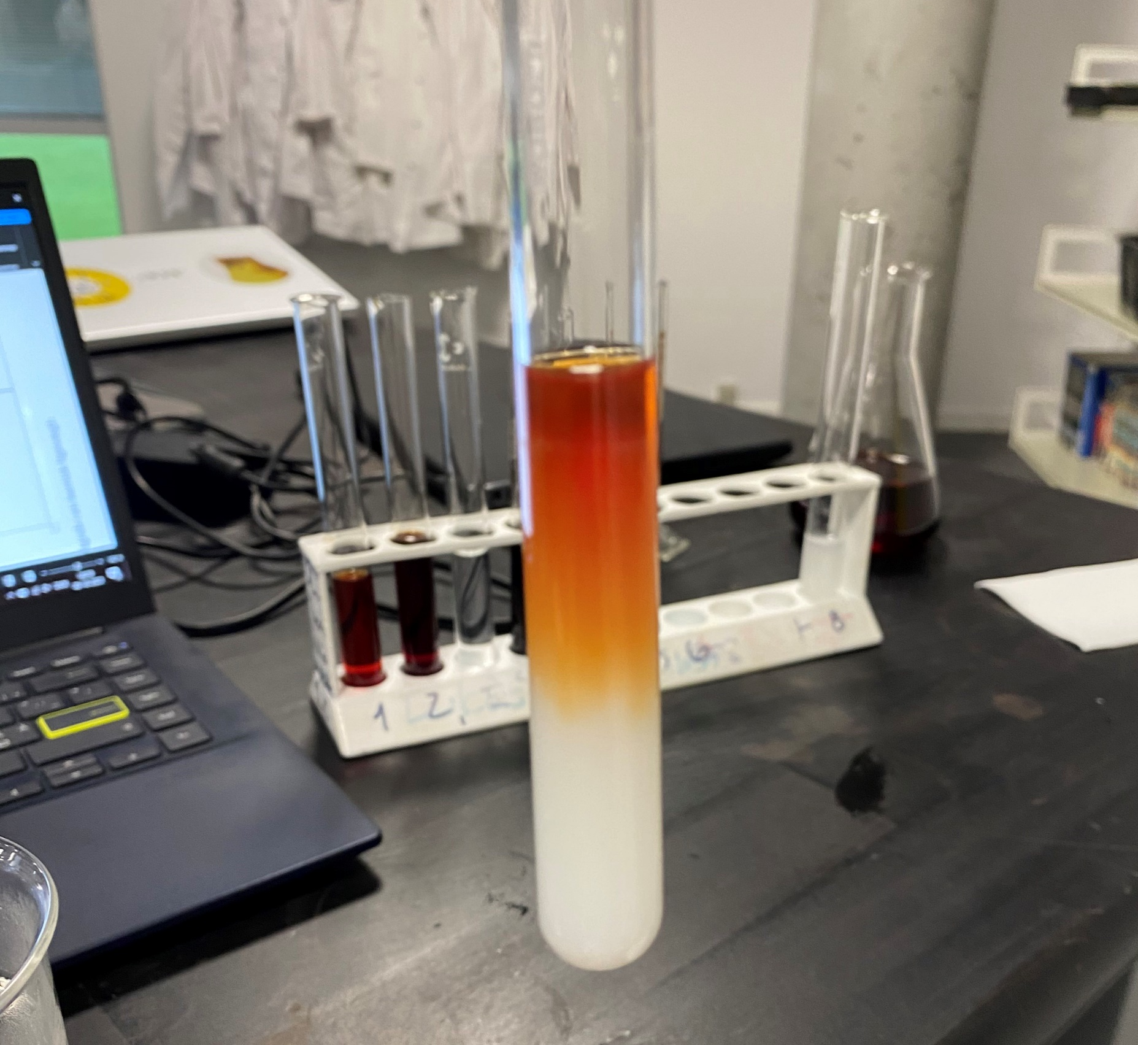

Reagensglas 5 – Tilsætter Sølv(I)Nitrat
Hypotese
$$F{e^{3}}^{+}\left(aq\right)+SCN \left(aq\right)+AgNO3 ⇌FeSC{N^{2}}^{+} (aq)$$
Grøn/brun farveløs Forholdsvis rød
Observation
Lysere rød med bundfald
Forklaring
Som vist tidligere med hjælpe reaktionen så dannes der bundfald + reaktionen forløber mod venstre, som dermed danner bundfald med SCN

Slide 10
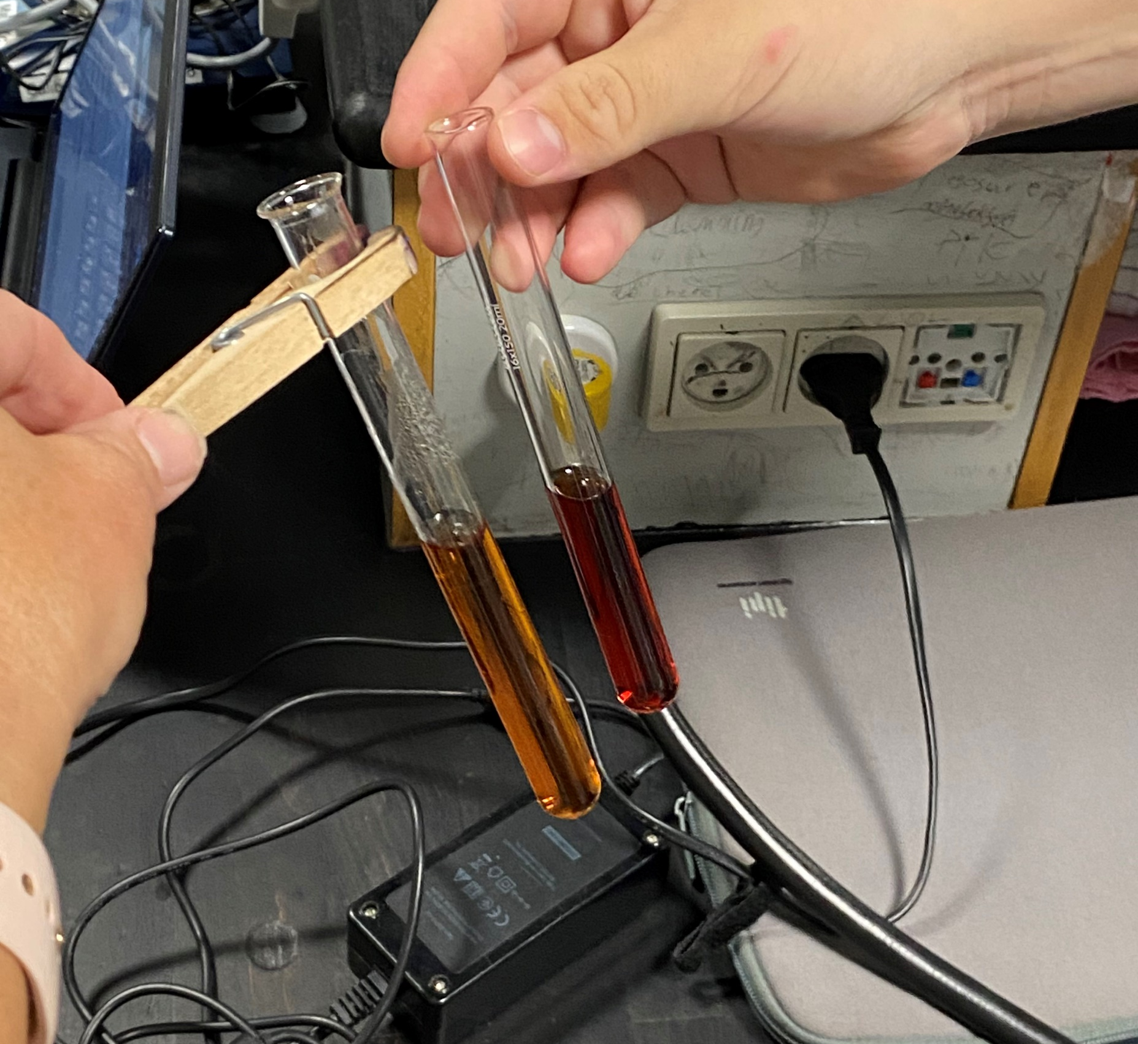
Reagensglas 6 + 7 – Opvarmning/Afkøling
Hypotese
Forventer ved opvarmning at den bliver lysere
Forventer ved afkøling at den bliver mørkere
Observation
Når vi tilføjede varme blev den lysere og det modsatte hvis vi sænkede temperaturen
Forklaring
Reaktionen går hurtigere med højere temperatur (Endoterm)
Reaktionen går langsommere med lavere temperatur (Exoterm)

Slide 11
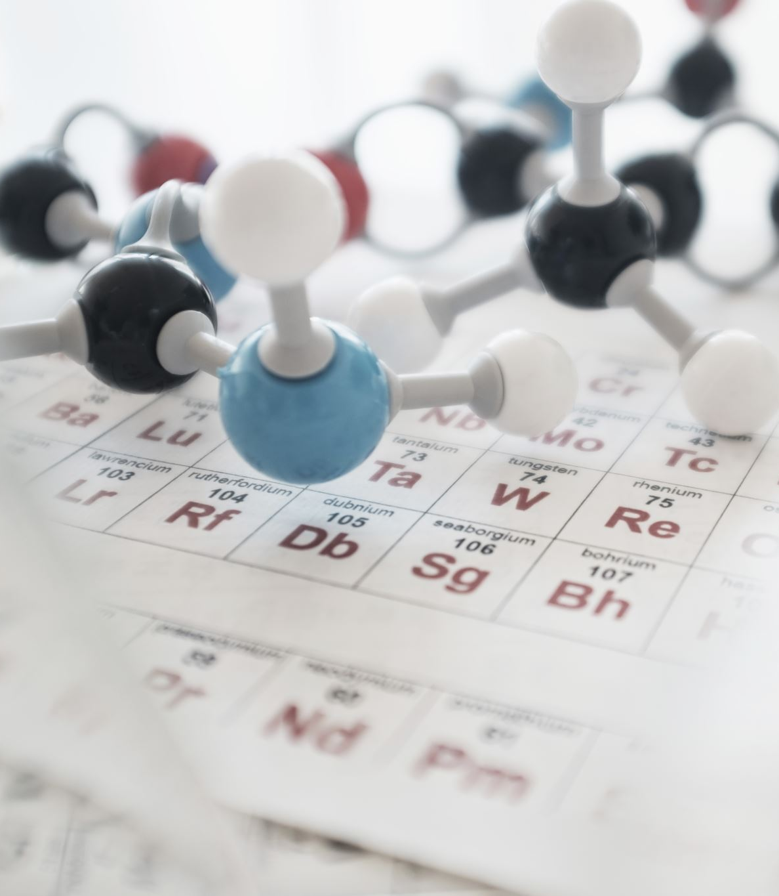
Bonus Slide
Hvilket indgreb ændre ligevægtskonstanten K
Øge temperaturen -> forløber den i endoterm retning
Endoterme reaktioner -> kræver varme
Sænke temperatur -> Forløber den i exoterme retning
Exoterme reaktioner -> Frigiver varme
Hvad gør en katalysator ved reaktionen
Ligevægten vil ikke ændres, dog vil reaktion hastigheden øges ved brug af en katalysator

Slide 12
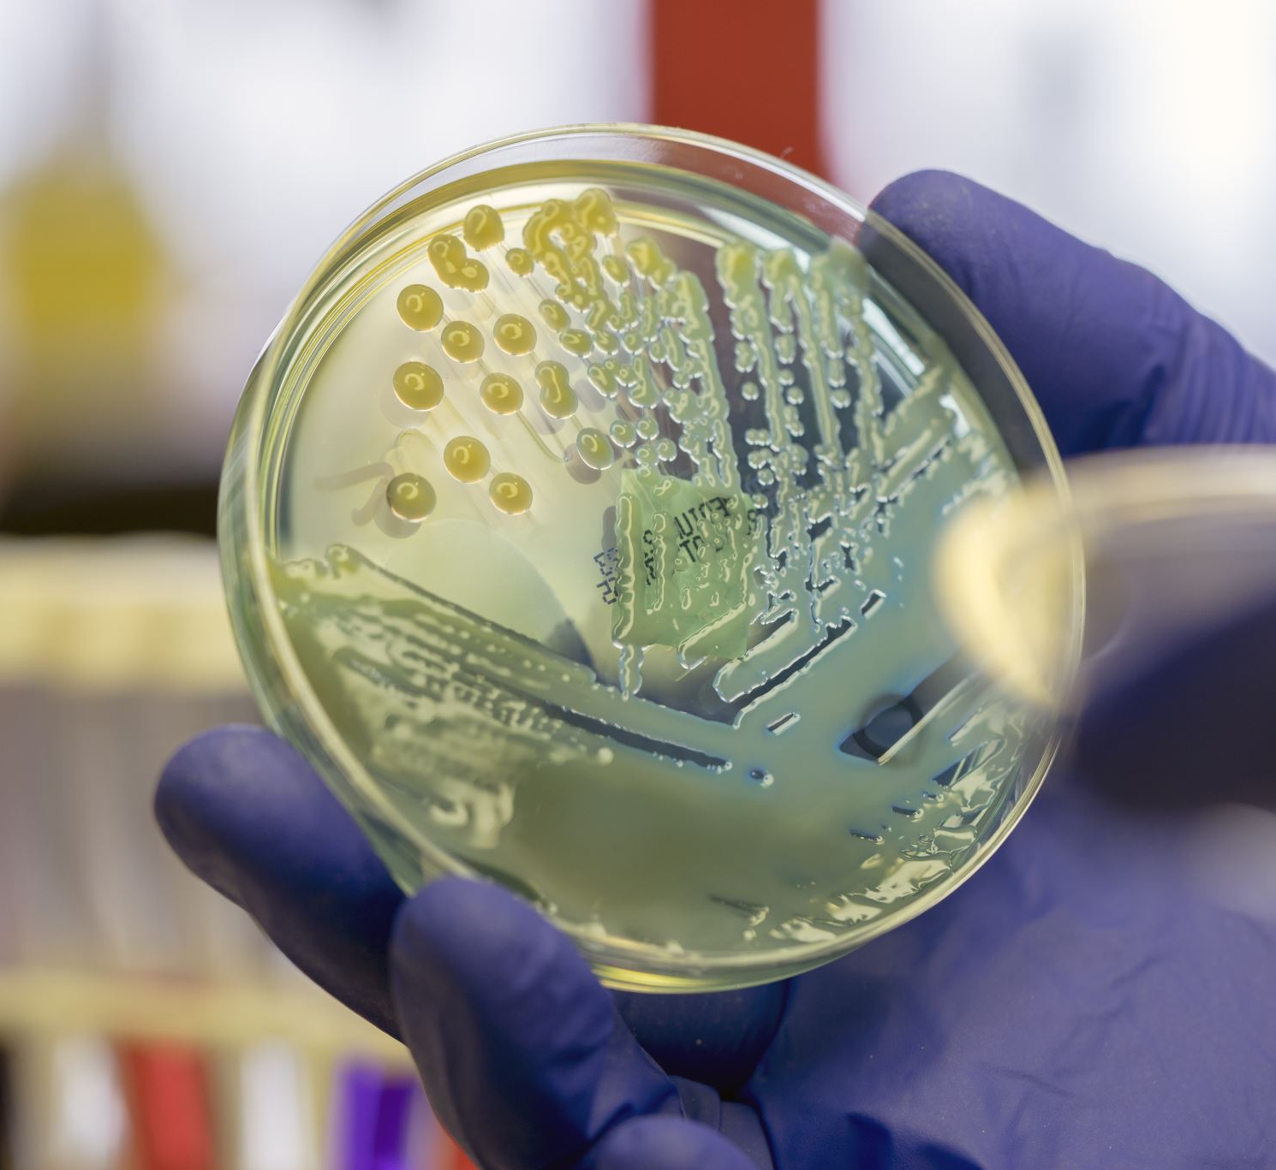

Hypotese
Hvad sker der hvis man tilsætter vand (fortynder) ligevægtsblandinger?
Koncentrationen på venstre side bliver mindre end større, så derfor går reaktionen mod venstre
Farverne bliver også svagere pga. de bliver fortyndet
$$F{e^{3}}^{+}\left(aq\right)+SCN \left(aq\right)⇌FeSC{N^{2}}^{+} (aq)$$
Grøn/brun farveløs Forholdsvis rød

Slide 13
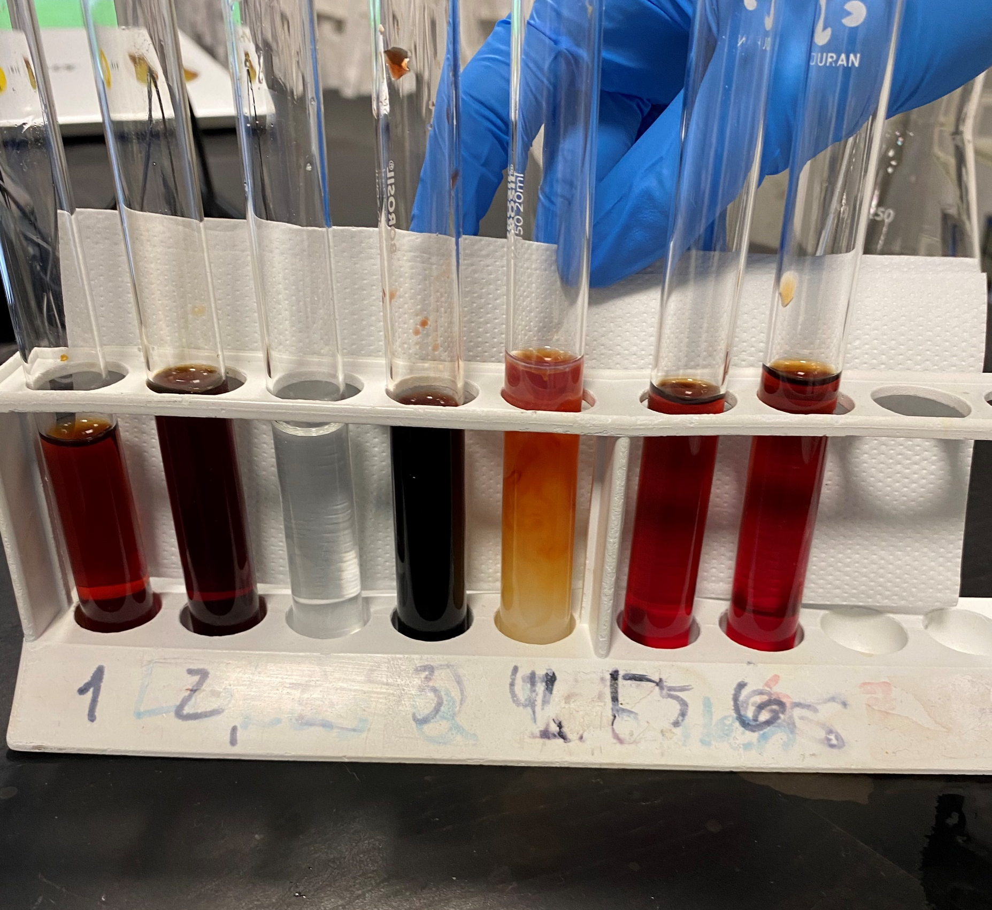
Konklusion
Reagensglas 2: Blev rød
Reagensglas 3: Blev gennemsigtig
Reagensglas 4: Meget mørke rød
Hjælpe reaktion : Hvid og bundfald
Reagensglas 5: Tydelig rød og bundfald
Reagensglas 6 og 7: Skifter mellem lys og mørk

